Slide 1
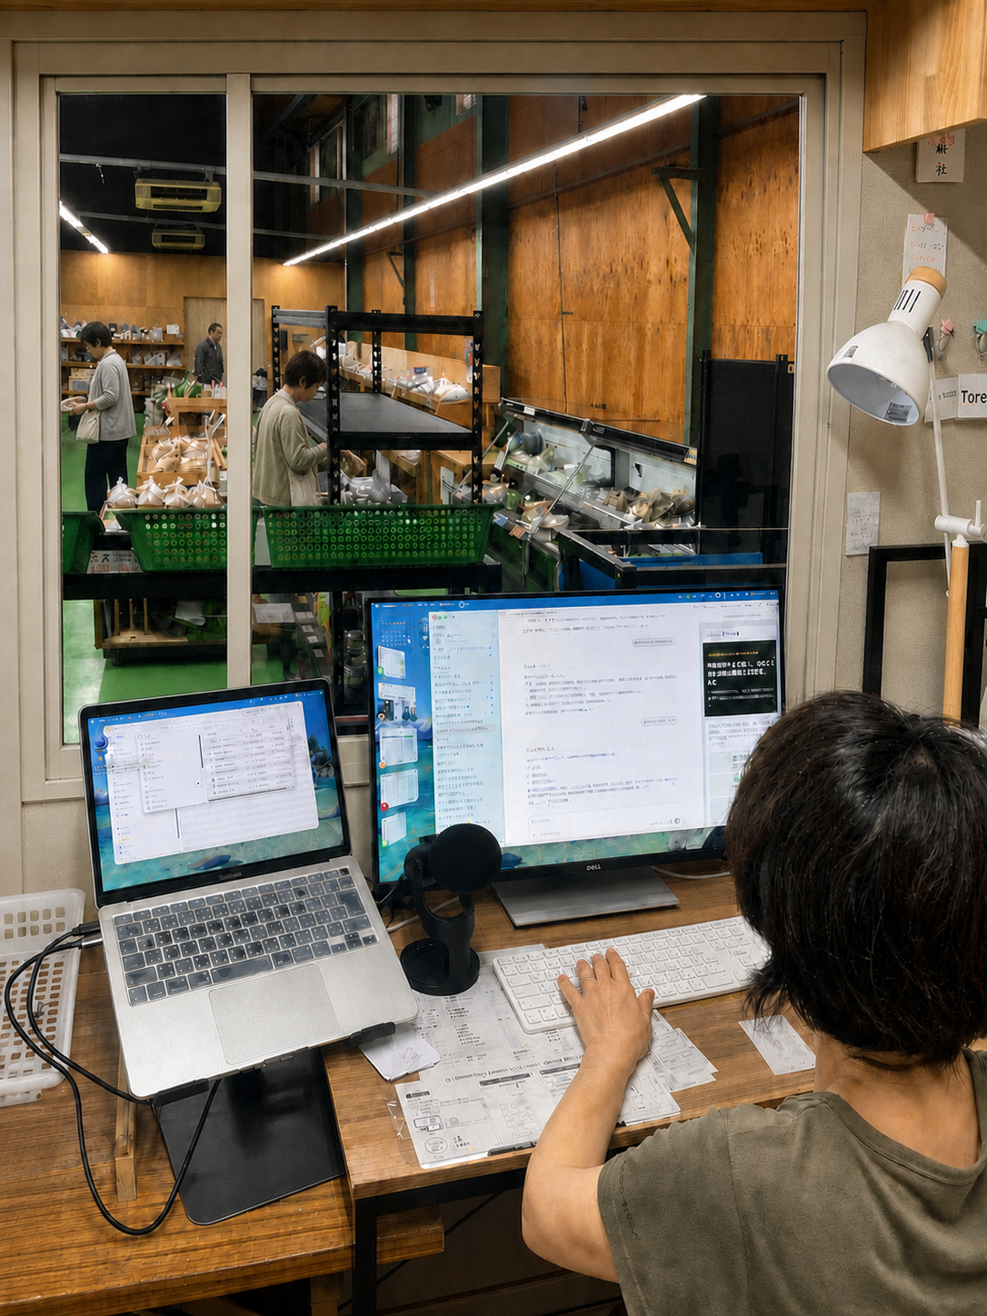
AI × 青果卸の現場
単価登録と納品書作成を
現場で使える仕組みに
さくらいとれとれ市場の実践例
実際の現場で進めるAI活用
さくらいとれとれ市場株式会社
AI活用事業部
2026.08
Notes:
[Sources]
- User-provided current task context
- Internal AI task summaries for actual workflows
- Hero image: local NOKORU LP asset

Slide 2
01｜WHY NOW
02
青果卸の事務は、価格が動くたびに手作業が増える
毎日の変化
事務の本当の負担
01
価格表がメール・FAXで届く
仕入先ごとに名称・規格・単位が異なる
入力すること
ではなく、
02
販売先ごとに単価ルールが違う
税率・掛率・端数処理・納品書様式を使い分ける
ルールを思い出し、
確認し、やり直すこと。
03
転記先が複数ある
商品マスター、Square、freee、Excelへ同じ情報を入力
AIは、情報を読み取るだけでなく、
この判断手順を業務として再現します。
04
確認作業が最後に集中する
重複、単価違い、数量違いを人が探す
さくらいとれとれ市場株式会社 AI活用事業部
02
Notes:
[Sources]
- Internal thread summaries: product price registration, delivery slips, supplier price sheets

Slide 3
02｜CURRENT PRACTICE
03
すでに、仕入れから経理まで複数業務で実践中
01
声と書類を入力に変える
音声メモから商品・数量・期限・依頼内容を抽出し、下書きを作成
音声入力 / Gmail / PDF
02
価格を整える
商品名・規格・入数・単位をそろえ、価格ルールを適用
商品マスター / Square
03
帳票を作る
納品書・発注書・請求書を取引先別ルールで作成
freee / Excel / PDF
04
データを照合する
重複商品、SKU、在庫、売上、入金差額を確認
Square API / freee
05
販売を支える
LP・チラシ・案内メール・診断フォームを作成・更新
Web / 営業資料
話す → 整理する → 下書きへ。現場の再入力を減らし、既存ツールへつなぐ
さくらいとれとれ市場株式会社 AI活用事業部
03
Notes:
[Sources]
- Threads reviewed: Gmail価格参照・納品書作成, 商品価格自動登録, freee伝票登録, Square API
- Current-task artifacts: LP, flyer, email flyer, consultation form

Slide 4
03｜USE CASE A
04
商品単価登録は、読取りから登録後確認までつなぐ
01
価格情報を受領
02
表記を統一
03
販売単価を計算
04
登録・確認
メール添付や価格表から、品目・産地・規格・入数・価格を読む
同じ商品でも異なる名称・ケース・玉・kgを商品マスターに合わせる
取引先別の掛率、税区分、端数処理を適用する
Squareや商品マスターへ登録し、SKU・重複・店舗を再確認
実務例
人が確認すること
かぼちゃの箱価格から1玉単価を算出／生産者番号を含むSKUを限定／
商品・バリエーション・重複を確認してから登録
採用単価・登録対象・例外
さくらいとれとれ市場株式会社 AI活用事業部
04
Notes:
[Sources]
- Thread 019f25a5-1173-7190-a02c-152c4d85334f 商品価格自動登録
- Thread 019f915a-778a-7ca3-bb78-8e67e8bcaa01 Square API

Slide 5
04｜USE CASE B
05
納品書は、取引先ごとのルールを覚えさせる
従来
AI活用
注文内容を見ながら
前回ファイルを探し、
単価・日付・税区分を
一件ずつ転記
01
注文書・発注表を読み取る
02
取引先別単価テンプレートを参照
03
納品日別の明細へ展開
04
freee・Excel・PDFで帳票化
05
送信前に合計と例外を確認
担当者の記憶に依存
人が承認してから送付
さくらいとれとれ市場株式会社 AI活用事業部
05
Notes:
[Sources]
- Thread 019fba4c-9aae-7080-adf8-118a1401a1fb 桜井園納品書
- Thread 019fba4b-eabe-76d3-9c88-2692e38499f その他納品書
- Thread 019f9696-f32b-7350-bd1c-f2d9b53adc2e 保育園納品書

Slide 6
05｜USE CASE C
06
価格比較から発注書作成まで、ひとつの流れにする
1
2
3
4
5
価格表を読む
同規格で比較
仕入先を選ぶ
重複を確認
発注書を作成
当日届いた複数社の添付
名称・入数・単位をそろえる
商品ごとに安い先を選定
既存発注・納品日を照合
仕入先別に分けてfreeeへ
実施例
同日に届いた複数社の青果価格表を比較し、商品ごとに発注先を分け、
既存注文との重複を確認して仕入先ごとの発注書を作成
さくらいとれとれ市場株式会社 AI活用事業部
06
Notes:
[Sources]
- Thread 019eb054-731e-7a30-9f85-2ead02ebfcc0: supplier price comparison and purchase order creation
- Thread 019f8806-5ae2-7781-9e25-1f2140f89382: purchase orders and price sheets

Slide 7
06｜SCOPE
07
AIが担うのは入力ではなく、業務の受け渡し
対象業務
AIが行うこと
出力先
人の確認
商品・価格
音声指示・価格表を整理、単価計算、SKU候補確認
Square・商品マスター
採用単価、例外
納品書・請求書
取引先ルール適用、明細・合計作成
freee・Excel・PDF
数量、税、送付
仕入・発注
価格比較、仕入先分割、重複確認
freee発注書・メール
発注確定
在庫・売上
SKU限定、在庫更新、売上・差額照合
Square・freee
変更承認
営業・案内
LP、チラシ、メール、診断フォーム
Web・PDF・メール
表現、公開
既存システムを置き換えず、情報と作業をつなぐ
さくらいとれとれ市場株式会社 AI活用事業部
07
Notes:
[Sources]
- Internal task summaries across Gmail, freee, Square, delivery slips, and current NOKORU sales assets

Slide 8
07｜USE CASE D
08
会計ソフトの経理チェックで、見落としを早く見つける
Square
AIで横断照合
会計ソフトで確認
売上・決済・返金
✓
重複・未計上
1
要確認の取引だけを抽出
銀行明細
✓
日付・店舗のずれ
2
差額候補と根拠を整理
入出金・振込
✓
金額・入金の不一致
3
修正前に人が承認
請求書
✓
既存調整との二重補正
4
変更しない読み取り確認も可能
金額・日付・取引先
実践効果
大量の明細から確認すべき差額を絞り、二重修正を防ぎながら判断できる
さくらいとれとれ市場株式会社 AI活用事業部
08
Notes:
[Sources]
- Thread 019f5936-4615-79f2-a665-4cb278c7327e freee伝票登録 and Square/freee reconciliation
- Actual practices include duplicate checks, missing entries, date/store boundaries, refund and prior-adjustment review
- Effect described qualitatively; no unverified time saving metric

Slide 9
08｜ESTIMATED IMPACT
09
代表ケースでは、事務時間を約7割短縮できる可能性
手作業
AI活用後
商品単価登録
60分
40分削減
20分
納品書作成
90分
60分削減
30分
複数社価格比較・発注
120分
85分削減
35分
合計
270分 → 85分
185分削減 約69%
※10〜20明細・取引先別ルールを含む代表ケースの試算です。実測値ではなく、業務量・資料状態・確認回数により変動します。
さくらいとれとれ市場株式会社 AI活用事業部
09
Notes:
[Sources]
- Internal workflow evidence from product price, delivery slip, and supplier comparison tasks
- Illustrative assumptions: 60→20 min, 90→30 min, 120→35 min; not yet measured in production
- Calculation: 270 min total before, 85 min after, 185 min reduction, 68.5% rounded to 69%

Slide 10
09｜PROPOSAL
10
まず1業務を30日で整え、使える範囲を広げる
01
02
03
04
05
業務を選ぶ
ルールを言語化
実務で試す
仕組みに残す
横へ広げる
負担が大きく、繰り返しが多い一業務を決める
入力元、判断基準、例外、確認者を整理する
実データで作成し、人が確認して修正する
テンプレート、手順、チェック項目として定着
納品書から請求・発注・経理へ展開する
最初の候補：商品単価登録 または 納品書作成
実データを使い、効果と安全性を確認してから拡張します。
さくらいとれとれ市場株式会社 AI活用事業部
10
Notes:
[Sources]
- NOKORU current-task service design: diagnosis, tool setup, workflow construction, ongoing operations
- No guaranteed timeline or savings claim; 30 days is proposed pilot framing

Slide 11

NOKORU｜AI BACKOFFICE OS
AIを入れる、ではなく。
毎月の事務を、
ひとつ減らす。
30分の無料個別相談
音声入力・商品単価登録・納品書作成など、
現在の業務から最初の一業務を一緒に選びます。
LP・無料診断
さくらいとれとれ市場株式会社 AI活用事業部
0744-45-1011 ｜ sakurai.toretore@gmail.com
Notes:
[Sources]
- Current-task company contact information
- Current-task consultation offer: Google Meet, 30 minutes
- QR code: https://ai-backoffice-1oo.pages.dev/

